Slide 1
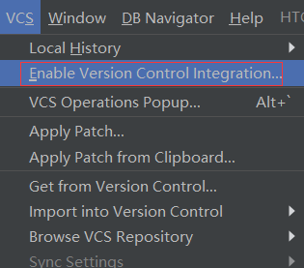
《1. init》

Slide 2
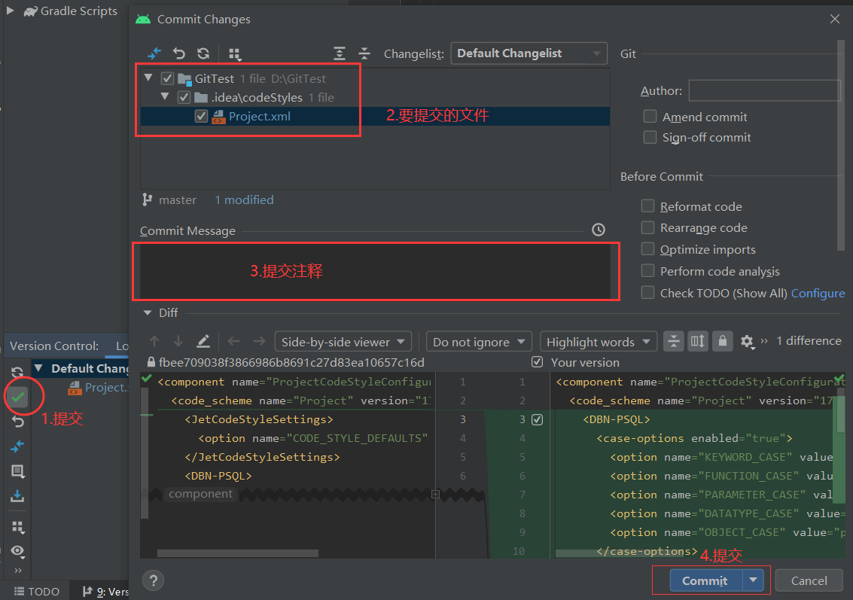
《2. 提交commit》
变为追加提交: 这次的提交不会创建新的版本，会追加到上一个版本作为补充
点中变动的文件点√提交

Slide 3
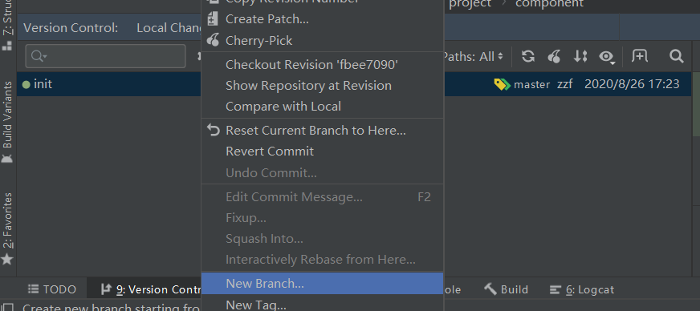
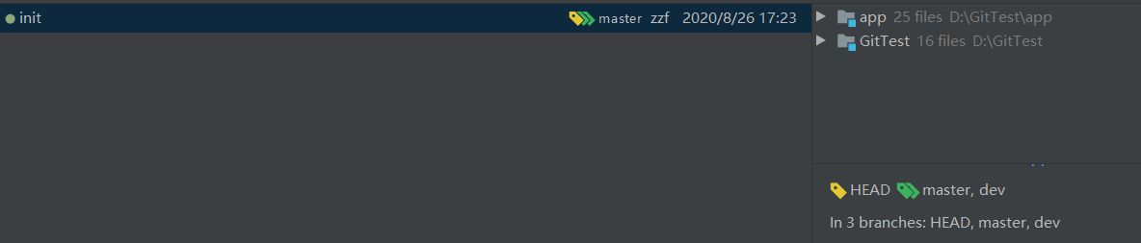
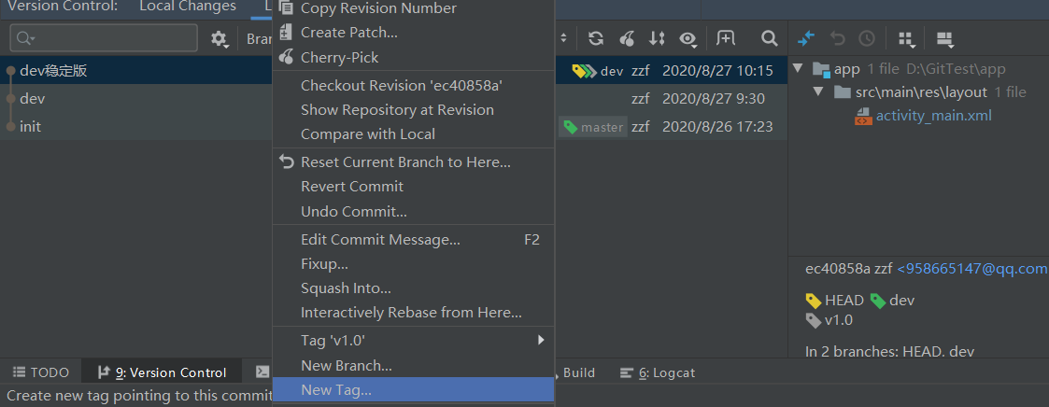
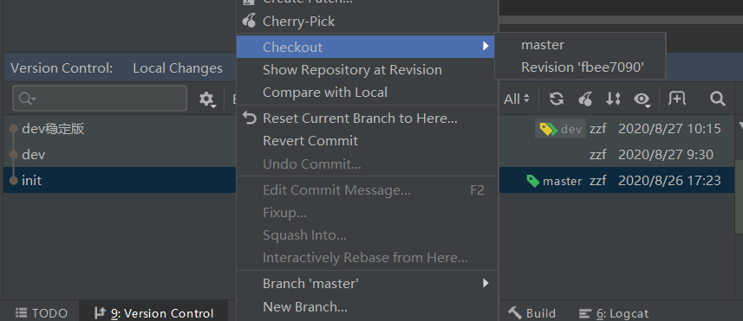
《3. 分支branch》
1.新建分支dev
2.切换分支
3.定义标签

Slide 4
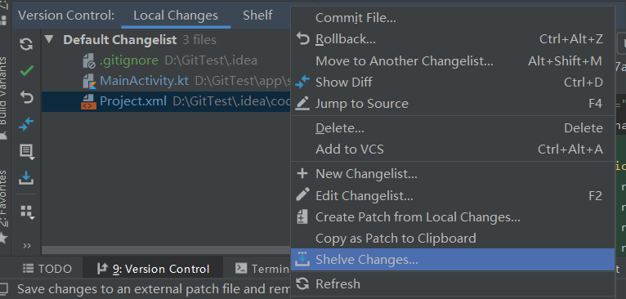
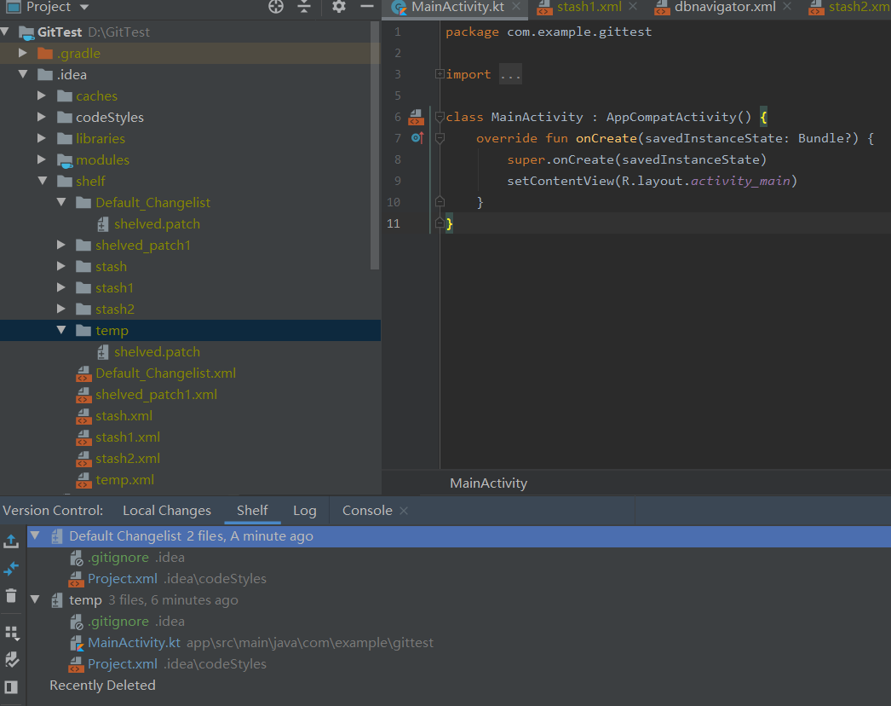
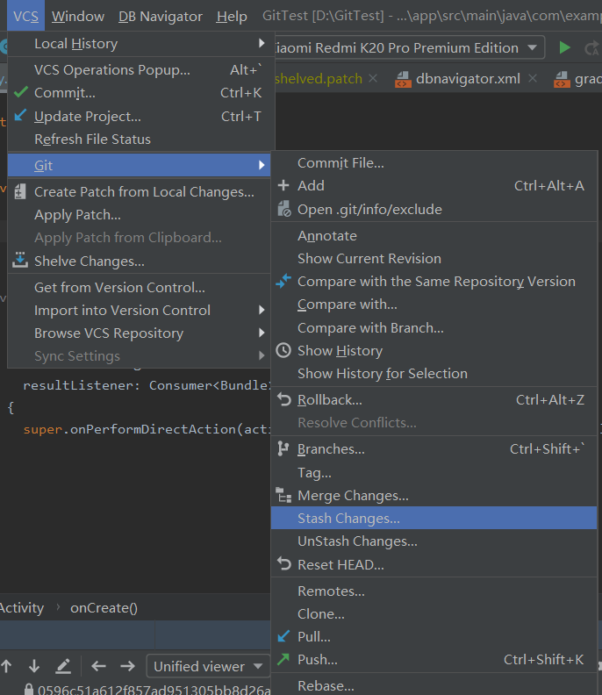
《4. 暂存未提交的代码Shelve》
1.右键空白区域，点击shelves， changes 或者左侧图标
2.所有在这个版本上的修改被保存到自命名的patch中,且还原到上一个版本
3.点击图标(unshelves),即会恢复之前的修改
4. 再shelf中查看暂存文件
4.git的stash和unstash同理，但是没有idea自带的shelve好用；
同样直接check out 其他分支 idea会自动先暂存后恢复，但是不推荐这样，还是手动一下好

Slide 5
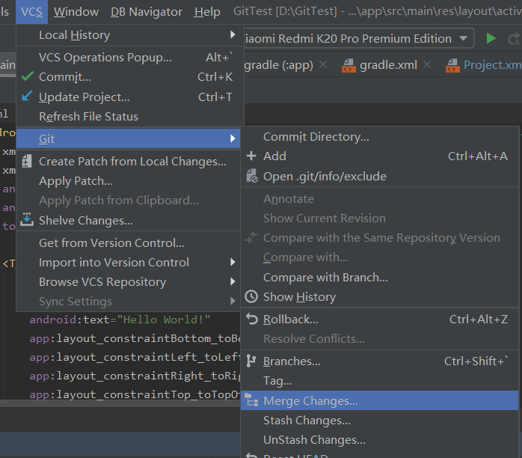
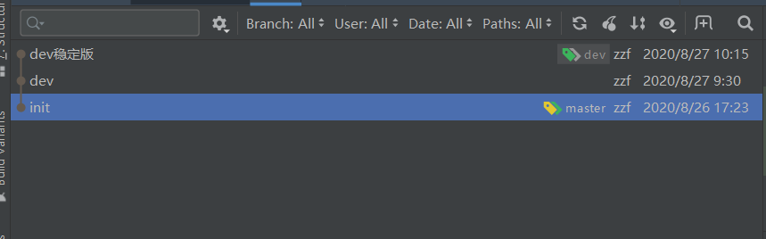
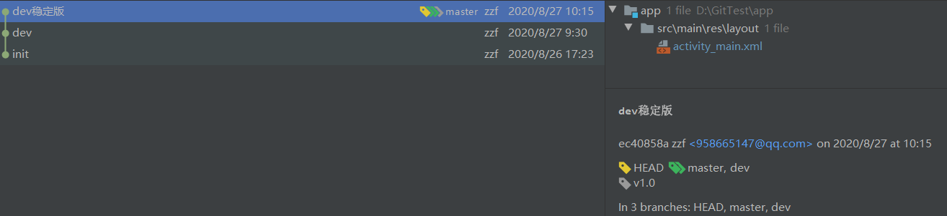
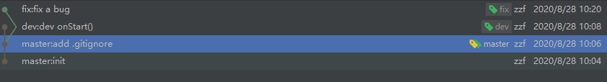
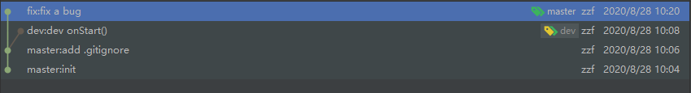
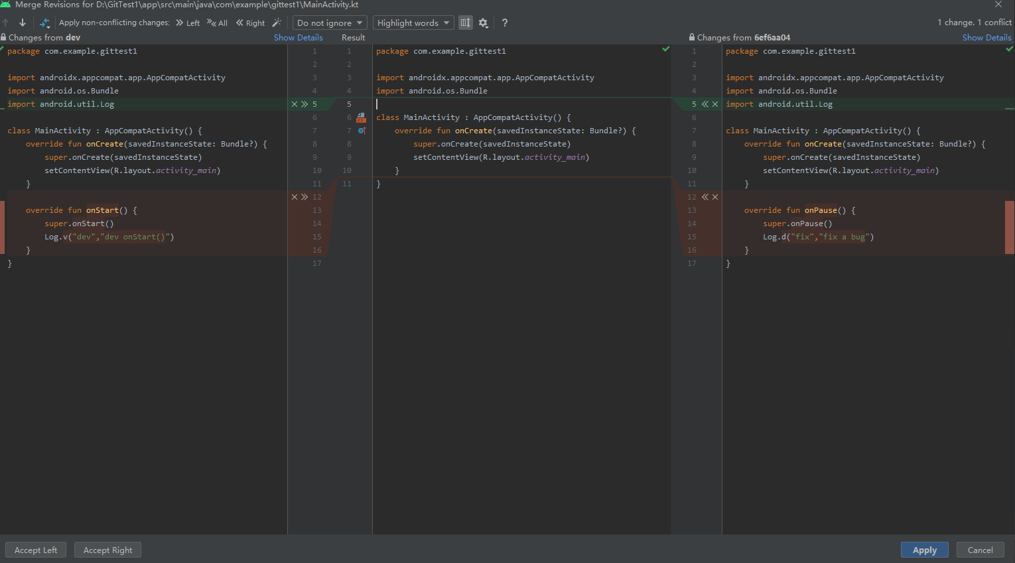
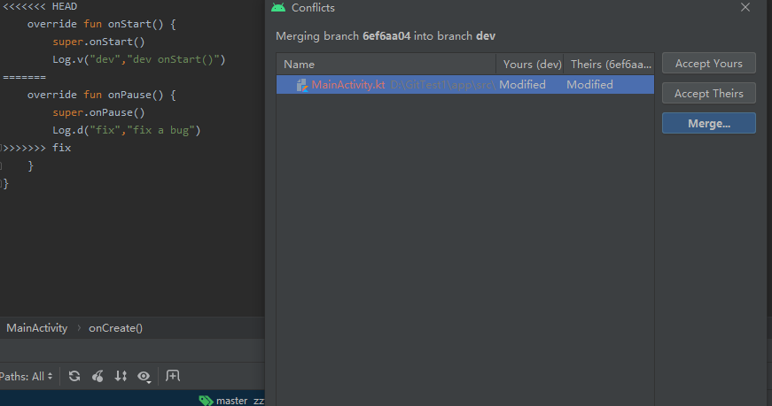
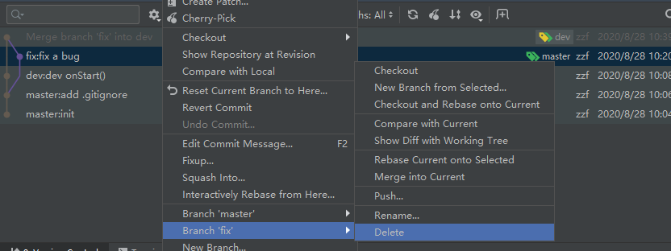
1. 普通合并（没有冲突）
《3. 合并分支merge》
3. 此时master与dev快速合并，HEAD指向master
1. 先切到master（前一个版本的分支）
2. 点击merge change，选中dev分支（你要合并的分支）
2. 合并冲突
1. 有三个分支master/dev/fix，dev领先master做开发，fix在master上修复紧急bug，领先master
master需先合并fix，dev也要合并bug，然后master合并dev（任何合并前要先暂存工作区文件）
2. master合并完fix，切换到dev准备合并fix
HEAD所在分支的代码
fix分支上的代码代码
3. HEAD所在的分支上的代码和fix分支上代码冲突
4.HEAD指向的dev分支代码
最终结果
fix分支代码
丢弃
保留
5.合并完的分支线，此时可以删除fix分支

